Slide 1
12주차 보고

Slide 2
UBTrack
Unified ByteSORT by 이규근 신채영

Slide 3
1. Tracker 코드
OCSORT의 코드를 기반 + ByteTrack 방법론 추가

Slide 4
__init__
UBTracker 클래스 생성자
Parameters:
obj_score_thr: 객체 할당 검출 임계값(high,low)
init_track_thr: 트랙 초기화 검출 임계값
weight_iou_with_det_scores: IOU를 가중치로 사용할지 여부 (T/F)
match_iou_thr: 객체 간 할당에 사용할 IOU 임계값 (high,low,tentative)
num_tentatives: 트랙을 확정하기 위한 연속 프레임 수
vel_consist_weight: 속도 일관성을 가중치로 사용할 비율
vel_delta_t: 속도를 계산하는 데 사용하는 시간 간격

Slide 5
unconfirmed_ids
Tentative 상태의 트랙 아이디 반환
confirmed_ids
확정된 트랙 아이디 반환

Slide 6
update_track
트랙내에 있는 프레임 수가 num_tentatives이상이면
트랙을 확정 지음 (tentative=false)
if self.tracks[id].tentative:
if len(self.tracks[id]['bboxes']) >= self.num_tentatives:
self.tracks[id].tentative = False

Slide 7
update_track
트랙의 마지막 Bbox의 형식 반환
bbox = bbox_xyxy_to_cxcyah(self.tracks[id].bboxes[-1]) # size = (1, 4)
assert bbox.ndim == 2 and bbox.shape[0] == 1
bbox = bbox.squeeze(0).cpu().numpy()
(Kalman) 현재 트랙의 평균과 공분산을 업데이트하고 새로운 bbox를 사용하여 예측 오차 보정
self.tracks[id].mean, self.tracks[id].covariance = self.kf.update(self.tracks[id].mean, self.tracks[id].covariance, bbox)

Slide 8
update_track
트랙의 상태를 'tracked'로 설정 (확정된 트랙이다!)
self.tracks[id].tracked = True
트랙의 memo_items 리스트(트랙정보)에서 'bboxes’의 index를 찾아 bbox_id로 설정하고
obs 리스트에 현재 프레임에서 관찰된 bbox를 추가
bbox_id = self.memo_items.index('bboxes’)
self.tracks[id].obs.append(obj[bbox_id])

Slide 9
Update_track
`k_step_observation` 함수를 사용하여 현재 트랙의 관찰값을 업데이트
bbox1 = self.k_step_observation(self.tracks[id])
bbox2 = obj[bbox_id]
트랙의 속도를 계산해서 저장
self.tracks[id].velocity = self.vel_direction(bbox1, bbox2).to(
obj[bbox_id].device)

Slide 10
vel_direction
두 개의 바운딩 박스 간의 속도 방향 벡터 추정
속도 방향 벡터는 중심점 간의 차이 이용

Slide 11
k_step_observation
특정 트랙의 관찰 이력 중 k 스텝 이전의 관찰 반환
트랙의 관찰 이력(obs)에서 이전 관찰을 가져온다

Slide 12
ocm_assign_ids
관찰 중심 운동성(Observation-Centric Momentum, OCM)을 사용하여 객체와 트랙 간 할당을 수행
IOU 및 속도 일관성 정보 사용
last_obs
트랙의 마지막 관찰 정보(bbox) 반환

Slide 13
ocr_assign_ids
관찰 중심 회복(Observation-Centric Recovery, OCR)를 위한 객체와 트랙 간 할당
IOU 정보만 사용 (속도 일관성 X)

Slide 14
track 함수
def track(self,img,img_metas,model,bboxes,labels,
frame_id,rescale=False,**kwargs)
-> 이미지, 이미지 메타 정보, 모델, 검출된 bbox, 라벨, 현재 프레임 ID

Slide 15
if not hasattr(self, 'kf'):
self.kf = model.motion
if self.empty or bboxes.size(0) == 0:
valid_inds = bboxes[:, -1] > self.init_track_thr
bboxes = bboxes[valid_inds]
labels = labels[valid_inds]
num_new_tracks = bboxes.size(0)
ids = torch.arange(self.num_tracks,
self.num_tracks + num_new_tracks).to(labels)
self.num_tracks += num_new_tracks
else:
# 0. init
ids = torch.full((bboxes.size(0), ),
-1,
dtype=labels.dtype,
device=labels.device)
# get the detection bboxes for the first association
det_inds = bboxes[:, -1] > self.obj_score_thr
det_bboxes = bboxes[det_inds]
det_labels = labels[det_inds]
det_ids = ids[det_inds]
0. init 부분 코드는 그대로 적용
kalman filter를 초기화하고
검출된 bbox 중 유효한 bbox 선택
트랙 생성

Slide 16
Detection bboxes for first association
# get the detection bboxes for the first association
first_det_inds = bboxes[:, -1] > self.obj_score_thrs['high']
first_det_bboxes = bboxes[first_det_inds]
first_det_labels = labels[first_det_inds]
first_det_ids = ids[first_det_inds]
Object score가 높게 (self.obj_score_thrs['high’])측정된 bbox들과 해당되는 label을 선택

Slide 17
Detection bboxes for second association
# get the detection bboxes for the second association
second_det_inds = (~first_det_inds) & (
bboxes[:, -1] > self.obj_score_thrs['low'])
second_det_bboxes = bboxes[second_det_inds]
second_det_labels = labels[second_det_inds]
second_det_ids = ids[second_det_inds]
Object score가 낮게 (self.obj_score_thrs[‘low’])측정된 bbox들과 해당되는 label을 선택

Slide 18
Detection bboxes for second association
# get the detection bboxes for the second association
second_det_inds = (~first_det_inds) & (
bboxes[:, -1] > self.obj_score_thrs['low'])
second_det_bboxes = bboxes[second_det_inds]
second_det_labels = labels[second_det_inds]
second_det_ids = ids[second_det_inds]
Object score가 낮게 (self.obj_score_thrs[‘low’])측정된 bbox들과 해당되는 label을 선택

Slide 19
for id in self.confirmed_ids:
# track is lost in previous frame
if self.tracks[id].frame_ids[-1] != frame_id - 1:
self.tracks[id].mean[7] = 0
if self.tracks[id].tracked:
self.tracks[id].saved_attr.mean = self.tracks[id].mean
self.tracks[id].saved_attr.covariance = self.tracks[id].covariance
(self.tracks[id].mean,self.tracks[id].covariance) = self.kf.predict(
self.tracks[id].mean, self.tracks[id].covariance)
Confirmed track에서 Kalman filter를 이용해 다음 위치 예측

Slide 20
match_track_inds, raw_match_det_inds = self.ocm_assign_ids(
self.confirmed_ids, det_bboxes,
self.weight_iou_with_det_scores, self.match_iou_thr)
# '-1' mean a detection box is not matched with tracklets in
# previous frame
valid = raw_match_det_inds > -1
det_ids[valid] = torch.tensor(
self.confirmed_ids)[raw_match_det_inds[valid]].to(labels)
match_det_bboxes = det_bboxes[valid]
match_det_labels = det_labels[valid]
match_det_ids = det_ids[valid]
assert (match_det_ids > -1).all()
이번 프레임 검출 객체와 이전 프레임 객체 연결
-> 연결되면: match_det_bboxes, match_det_labels, match_det_ids

Slide 21
# unmatched tracks and detections
unmatch_det_bboxes = det_bboxes[~valid]
unmatch_det_labels = det_labels[~valid]
unmatch_det_ids = det_ids[~valid]
assert (unmatch_det_ids == -1).all()
연결 안 되면: unmatch_det_bboxes, unmatch_det_labels, unmatch_det_ids

Slide 22
(tentative_match_track_inds, tentative_match_det_inds)
= self.ocm_assign_ids( self.unconfirmed_ids, unmatch_det_bboxes,
self.weight_iou_with_det_scores, self.match_iou_thr)
valid = tentative_match_det_inds > -1
unmatch_det_ids[valid] = torch.tensor(self.unconfirmed_ids)[
tentative_match_det_inds[valid]].to(labels)
match_det_bboxes = torch.cat(
(match_det_bboxes, unmatch_det_bboxes[valid]), dim=0)
match_det_labels = torch.cat(
(match_det_labels, unmatch_det_labels[valid]), dim=0)
match_det_ids = torch.cat((match_det_ids, unmatch_det_ids[valid]),dim=0)
assert (match_det_ids > -1).all()
unmatch_det_bboxes = unmatch_det_bboxes[~valid]
unmatch_det_labels = unmatch_det_labels[~valid]
unmatch_det_ids = unmatch_det_ids[~valid]
assert (unmatch_det_ids == -1).all()
all_track_ids = [id for id, _ in self.tracks.items()]
unmatched_track_inds = torch.tensor(
[ind for ind in all_track_ids if ind not in match_det_ids])
OCM
self.ocm_assign_id을 호출하여 tentative 트랙과 이번 프레임에 매칭되지 않은 검출 객체와 연결 시도!
연결 되면: match_det_bboxes, match_det_labels, match_det_ids
연결 안 되면: unmatch_det_bboxes, unmatch_det_labels, unmatch_det_ids

Slide 23
if len(unmatched_track_inds) > 0:
last_observations = []
for id in unmatched_track_inds:
last_box = self.last_obs(self.tracks[id.item()])
last_observations.append(last_box)
last_observations = torch.stack(last_observations)
remain_det_ids = torch.full((unmatch_det_bboxes.size(0), ), -1,
dtype=labels.dtype,device=labels.device)
###
###
unmatch_det_bboxes = ocr_unmatch_det_bboxes
unmatch_det_labels = ocr_unmatch_det_labels
unmatch_det_ids = ocr_unmatch_det_ids
match_det_bboxes = torch.cat(
(match_det_bboxes, ocr_match_det_bboxes), dim=0)
match_det_labels = torch.cat(
(match_det_labels, ocr_match_det_labels), dim=0)
match_det_ids = torch.cat((match_det_ids, ocr_match_det_ids),
dim=0)
아직도 남아있다? OCR
연결되지 않은 트랙 중:
이전 프레임에서 추적한 객체와 이번 프레임 매칭 시도!
연결되면 ocr_match_det_bboxes, ocr_match_det_labels, ocr_match_det_ids
안 되면ocr_unmatch_det_bboxes, ocr_unmatch_det_labels, ocr_unmatch_det_ids

Slide 24
그럼 어떻게 해야할까?
SORT 논문을 보면 알듯이 Detection 모델의 성능은 Detection 기반의 Tracking방법의 성능에 지대한 영향을 미침을 실험적으로 검증하였었다.
ByteTrack을 다시 한 번 살펴보자. -> 우리는 tracker의 개선점을 위주로 생각해본다.

Slide 25
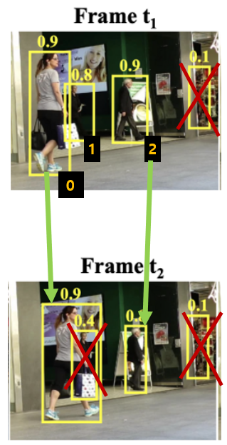
첫 프레임에서 D high 로 분류된 bbox 들에 대한 track이 생성된다. (0, 1, 2)
좌측 예시의 경우, ID1에 해당하는 bbox가 두번째 프레임에서 D high보다 낮은 threshold를 기록했다.
따라서 기존의 방법론으로는 ID1에 대한 occlusion이 발생한다.

Slide 26
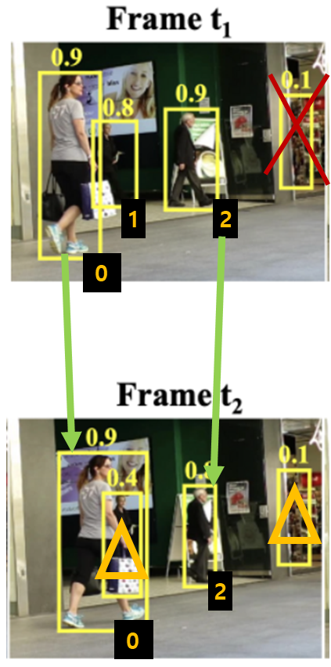
여기서 bytetrack은, track이 association되지 않은 ID1에 대한 tracklet과, 두번째 프레임에서 0.4의 confidence score로 검출된 bbox간의 iou를 계산하고, 이 수치가 일정 이상이라면 tracklet을 생성한다.
Bytetrack 논문에서 기존 tracking 방법에 이 알고리즘을 적용했을 때 일관적으로 성능이 향상됨을 보였다. 특히 ID switching에서 높은 성능 향상이 이루어졌다.

Slide 27
Contribution
Switching 감소: ByteTrack의 두 번의 매칭 접근법을 OC-SORT에 적용하여 ID switching을 줄이는 것이 주요 contribution. Tracking accuracy의 향상으로 이어짐.
희소한 탐지에서의 Robustness: ByteTrack의 방법론은 높은 신뢰도와 낮은 신뢰도 탐지에 대해 다르게 처리한다. 이 기능을 OC-SORT에 적용함으로써, 희소한 탐지, 노이즈에 영향을 덜 받는 robust한 시스템을 만들 수 있다.
상태 관리의 정확성: ByteTrack에서 사용하는 tentative 상태 개념을 도입하여, 잠재적으로 잘못된 트랙 생성을 줄이고, 트랙의 생명 주기를 더 정확하게 관리할 수 있다.
적용성: 두 알고리즘의 장점을 결합하면, 실재하는 다양한 시나리오와 환경에서 더욱 견고하고 정확한 트래킹 성능을 기대할 수 있다.

Slide 28
B object가 A object 뒤로 들어가서 Occlusion이 발생
위 정보를 저장해 둬야 함
이 단계를 두번째 association(D low와 비교)할 때 저장해 두고 occlusion 해소 시 이를 참고하여 더 낮은 threshold 설정 후 iou만 높다면 새로운 tracklet을 형성(occlusion 해소 직후니깐)해 association을 성능 향상을 기대할 수 있다.

